Slide 1
Distribution of the nugget
Members: 黃彥鈞、黃顗亘、鄭宇雅、廖容毅

Slide 2
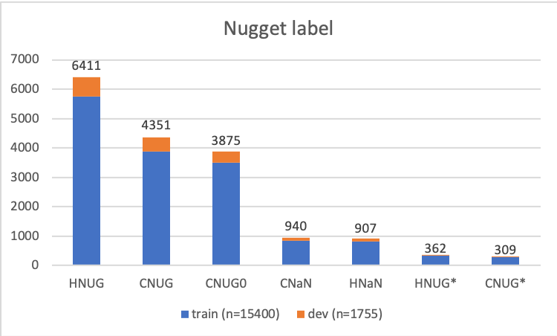
01. Nugget label 個數統計：以對話中的每句回覆為單位

Slide 3
02. 不同對話輪次(round)之下，nugget label 分布情況

Slide 4
THANKS YOU

